Slide 1
2021
大数据实训第一次作业展示
工作汇报
汇报人：李斌 时间：2021/6/4

Slide 2
目录
01
03
程序说明
程序功能和实现环境
04
02
程序设计思路
运行结果

Slide 3
1
Part 01
程序功能和实现环境

Slide 4
01
PROGRAM
AWS S3 服务器同步程序
（1）程序启动时把Bucket中的文件同步到本地。需要处理文件冲突
（2）本地添加、修改了文件,需要上传到s3；本地删除了文件，也要删除s3上对应的文件。
（3）对于超过20MB的文件，使用分块上传/下载实现断点续传。

Slide 5
01
开发支持
Apache Commons工具包，
AWS-SDK-java库
系统环境
开发环境
window10
java 1.8.0_251

Slide 6
2
Part 02
程序设计思路

Slide 7
02
commons.io
monitor
amazonaws
main
监视文件修改
AWS S3服务器
文件同步程序
Monitor库由一个线程处理类、观察者模式部分、监听适配器部分组成，能对文件的修改做出反应。
使用适用于 Java 的 AWS 开发工具包开发和部署应用程序。 开发工具包使使用惯用的 Java API 调用 AWS 服务变得容易。
监控目标地址下所有文件，在本地改动的同时对服务器也进行相应的改动

Slide 8
02
文件监控
选定一个目录对目录下所有文件进行监控
当发现有文件修改时触发响应函数
文件监控主要类
FileAlterationObserver 观察者，观察文件的变化
FileAlterationListener 文件变化后的实际操作接口
FileAlterationListenerAdaptor FileAlterationListener的实现类
FileAlterationMonitor 线程监控，启动线程定时调用observer方法
实现原理本质
利用commons-io实现文件监控
commons-io实现文件监控的本质就是观察者模式

Slide 9
02
aws_sdk连接服务器
通过AmazonS3ClientBuilder建立本地于服务器的连接
本地
AWS_S3
文件修改
在本地监视器检测到文件修改时触发函数同时对服务器进行修改达到同步效果

Slide 10
3
Part 03
程序说明

Slide 11
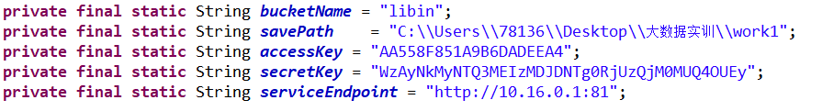
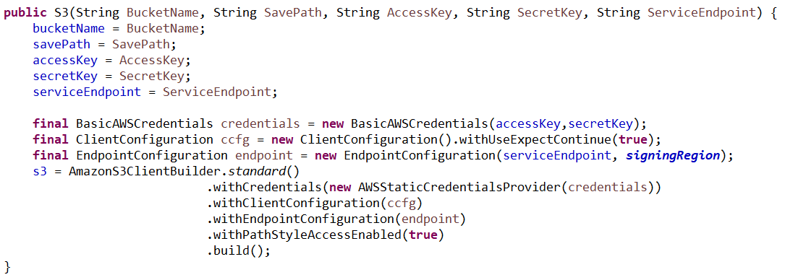
03
连接服务器
通过预设好的参数构建S3对象并对服务器进行连接。

Slide 12
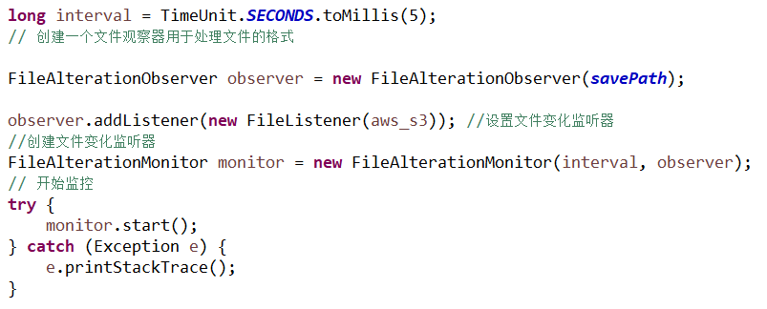
03
设置监听器
在服务器连接之后对同步路径下的文件夹设置好监听器
同步地址设置为C:\Users\78136\Desktop\大数据实训\work1
FileAlterationObserver类为观察者，作用是观察文件的变化
而FileAlterationListener 类则提供了文件变化后的实际操作的接口

Slide 13

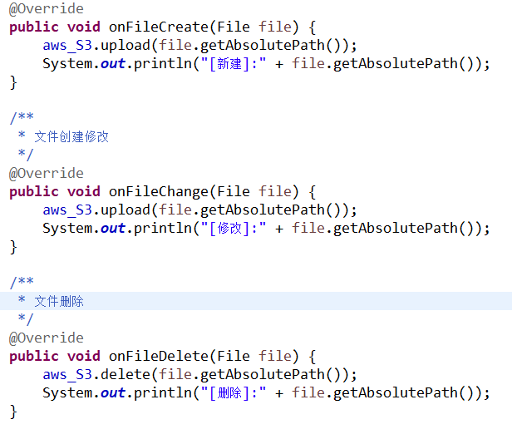
03
监听器操作重载
在触发文件修改的事件的，我们通过重载事件函数来进行亚马逊服务器的上传、删除等自定义操作

Slide 14
03
S3服务器的响应
根据监控器的反馈对服务器进行操作
文件修改——S3.upload
文件删除——S3.delete
文件同步——S3.synchronize
代码过长，就不放在ppt里了
Upload
Synchronize
Delete

Slide 15
4
Part 04
运行结果

Slide 16
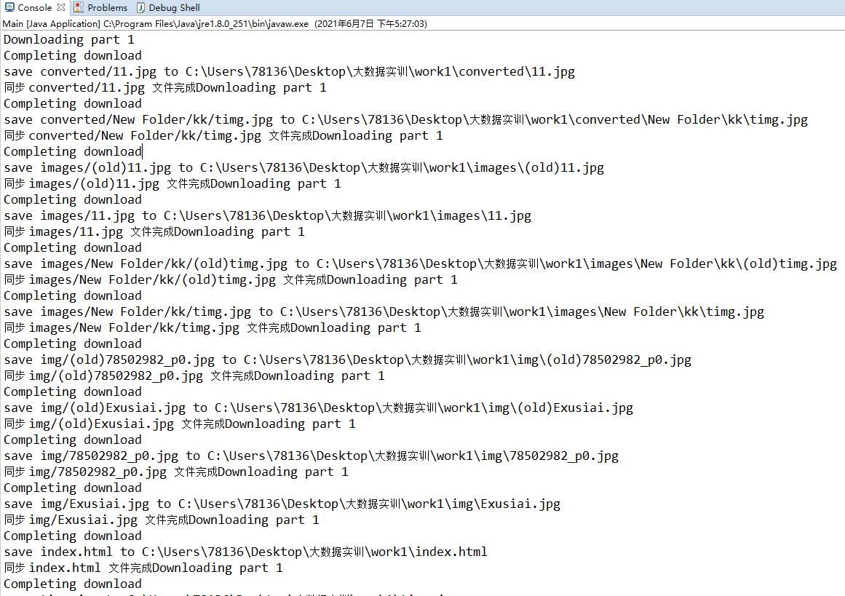
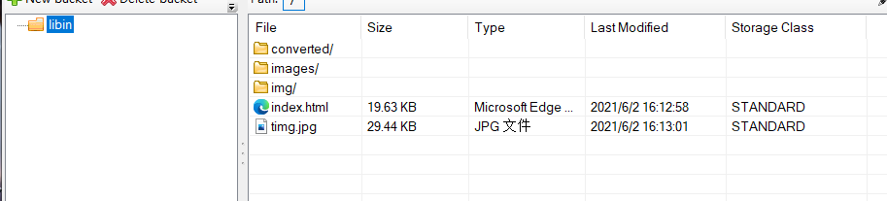
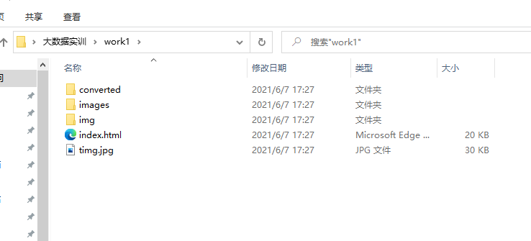
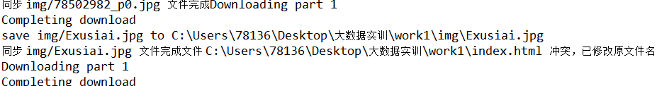
04
S3服务器内容
程序同步运行结果
本地同步文件
文件同步
在打开程序后会执行文件同步操作
在发现文件冲突时为将原文件改名
程序同步冲突情况

Slide 17
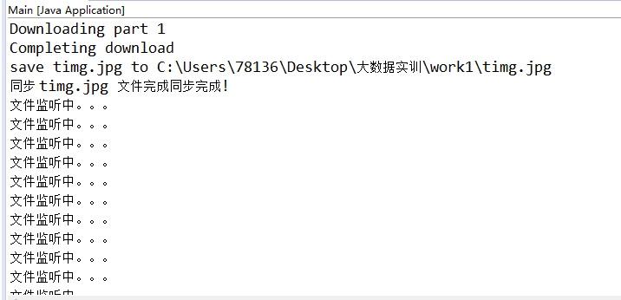
04
文件监听
在同步结束后程序会进行持续监听状态
在发现相应的文件修改时则会触发相应事件函数

Slide 18
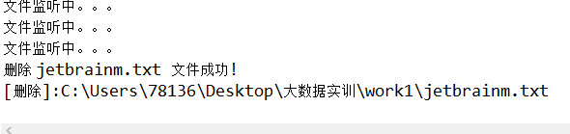
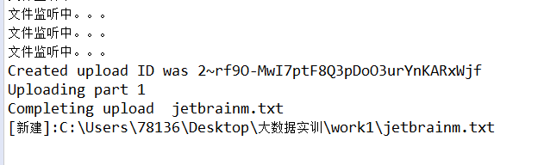
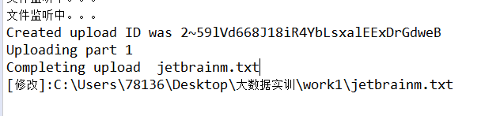
04
文件删除
文件新增
、
文件修改

Slide 19
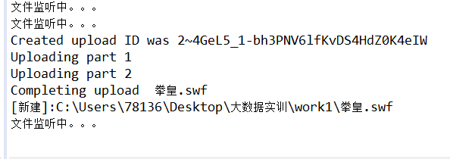
04
分段式上传/下载
当新增或修改的文件大于20m的时候则会开始分段式上传
同样，在同步下载时也会进行如上操作

Slide 20
感谢您的聆听
.
.
.
汇报人：李斌 时间：2021年6月

